Slide 1

Trường Tiểu học Sài Đồng – Long Biên
Lớp 3A5
MÔN: LUYỆN TỪ VÀ CÂU
Môn: Luyện từ và câu
GV: Nguyễn Thị Bích
Lớp 3

Slide 2

ÔN BÀI CŨ

Slide 3

Điền từ ngữ thích hợp vào chỗ trống:
- Sương sớm long lanh tựa…….
hạt ngọc
Đặt câu hỏi cho bộ phận câu được in đậm:
- Ở câu lạc bộ, em chơi cầu lông, đánh cờ, học hát và múa.

Slide 4
Thứ năm ngày 11 tháng 11 năm 2021
Luyện từ và câu
So sánh. Dấu chấm

Slide 5
Đọc đoạn thơ sau và trả lời câu hỏi:
1
Đã có ai lắng nghe
Tiếng mưa trong rừng cọ?
Như tiếng thác dội về
Như ào ào trận gió.
Nguyễn Viết Bình
a) Tiếng mưa trong rừng cọ được so sánh với những âm thanh của tiếng thác và tiếng gió.
b) Qua sự so sánh trên, em hình dung tiếng mưa trong rừng cọ rất to, rất vang động.

Slide 6
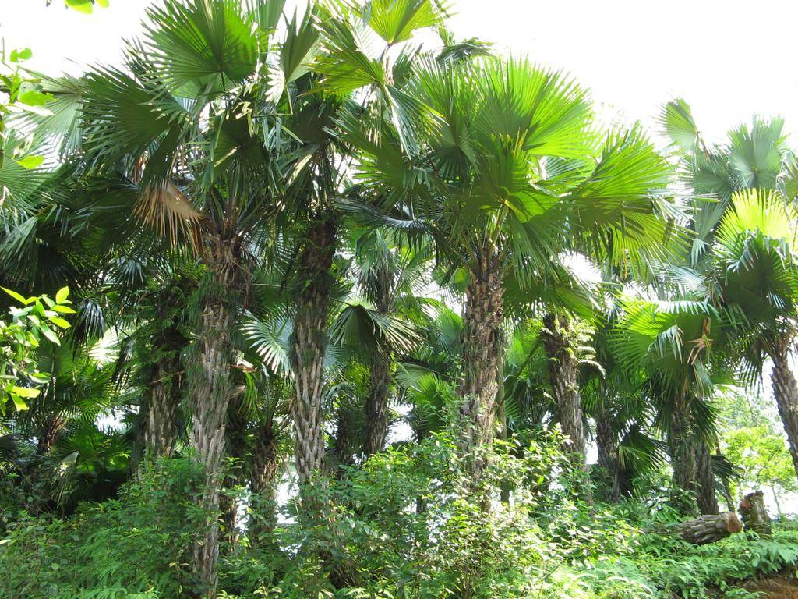
Rừng cọ

Slide 7
Hãy tìm những âm thanh được so sánh với
nhau trong mỗi câu thơ, câu văn dưới đây:
2
a) Côn Sơn suối chảy rì rầm
Ta nghe như tiếng đàn cầm bên tai.
Nguyễn Trãi
b) Tiếng suối trong như tiếng hát xa
Trăng lồng cổ thụ bóng lồng hoa.
Hồ Chí Minh
c) Mỗi lúc, tôi càng nghe rõ tiếng chim kêu náo động như tiếng xóc những rổ tiền đồng. Chim đậu chen nhau trắng xóa trên những cây mắm, cây chà là, cây vẹt rụng trụi gần hết lá.
Đoàn Giỏi

Slide 8
Âm thanh của … | Từ so sánh | Âm thanh của …
a) Tiếng suối
như
tiếng đàn cầm
b) Tiếng suối
như
tiếng hát xa
c) Tiếng chim
như
tiếng xóc những rổ tiền đồng

Slide 9
Ngắt đoạn dưới đây thành 5 câu và chép
lại cho đúng chính tả
3
.
Trên nương, mỗi người một việc người lớn thì đánh trâu ra cày các bà mẹ cúi lom khom tra ngô các cụ già nhặt cỏ, đốt lá mấy chú bé đi bắc bếp thổi cơm.
.
.
.
Trên nương, mỗi người một việc. Người lớn thì đánh trâu ra cày. Các bà mẹ cúi lom khom tra ngô. Các cụ già nhặt cỏ, đốt lá. Mấy chú bé đi bắc bếp thổi cơm.

Slide 10
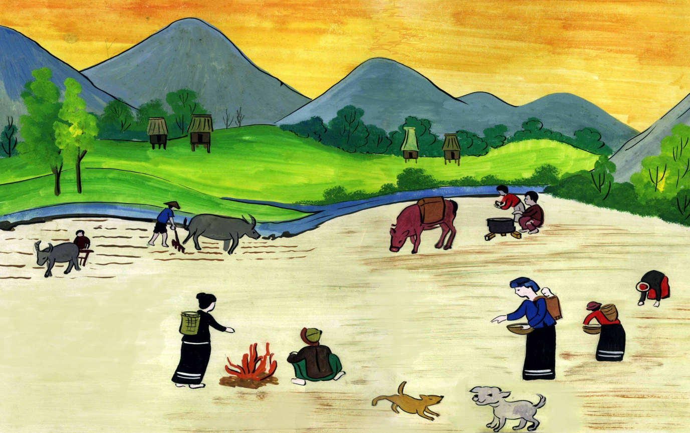

Slide 11

Bài tập củng cố
Nối mỗi từ ngữ ở cột A với mỗi từ ngữ ở cột B cho thích hợp:
A
B
Giọng cô giáo
tiếng đàn
Tiếng trò chuyện của bầy trẻ
bản hòa tấu
Tiếng ve đồng loạt cất lên
lời mẹ ru
Tiếng chim hót thánh thót
tiếng chim

Slide 12
Chọn các từ ngữ thích hợp trong ngoặc đơn
điền vào chỗ trống để tạo thành câu văn có ý
so sánh:
4*
a) Tiếng vịt ăn ở mảnh ruộng mới gặt xong nghe rào rào như ……………
b) Gió trước còn hiu hiu mát mẻ, sau bỗng ào ào kéo đến như……………
(
,
)
tiếng mưa rơi
tiếng thác chảy nghe tận đằng xa

Slide 13
Bài sau: Từ ngữ về quê hương.
Ôn tập câu Ai làm gì?

Slide 14

CHÚC CÁC CON
CHĂM NGOAN,HỌC GIỎI
Chào tạm biệt

